Slide 1
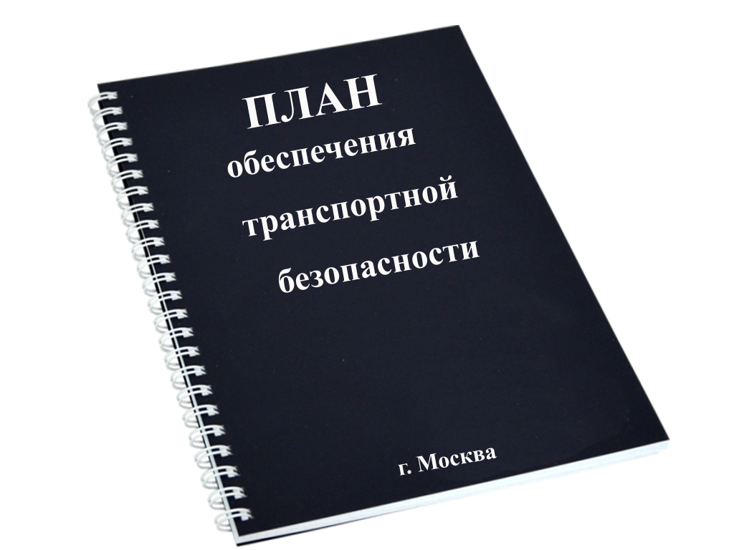
Филиал ПривГУПС
в г. Саратове
Преподаватель по
Транспортной безопасности
Быкова И.В

Slide 2
Тема 2.2
Основы планирования мероприятий по обеспечению транспортной безопасности на объектах транспортной инфраструктуры и транспортных средств железнодорожного транспорта

Slide 3
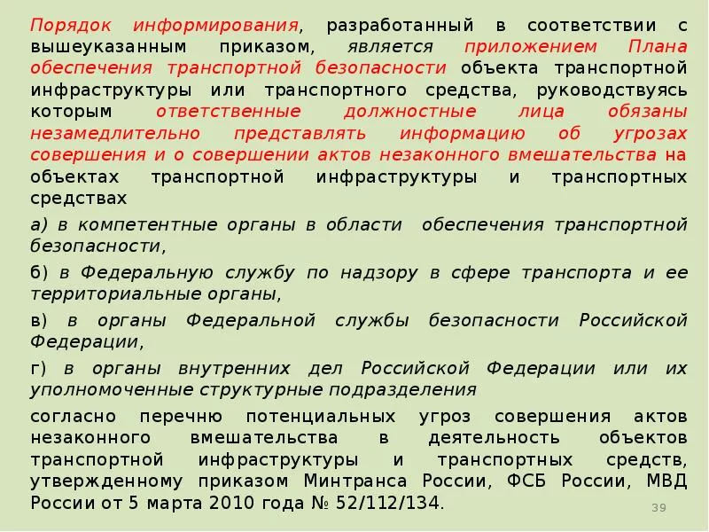

Slide 4
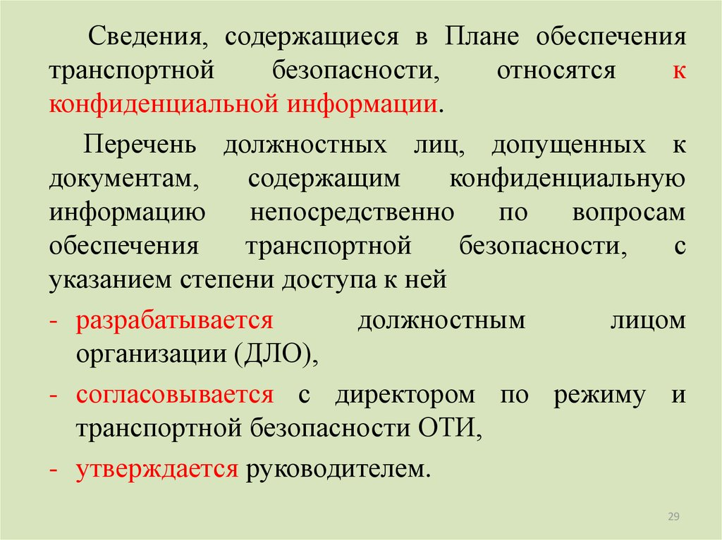

Slide 5
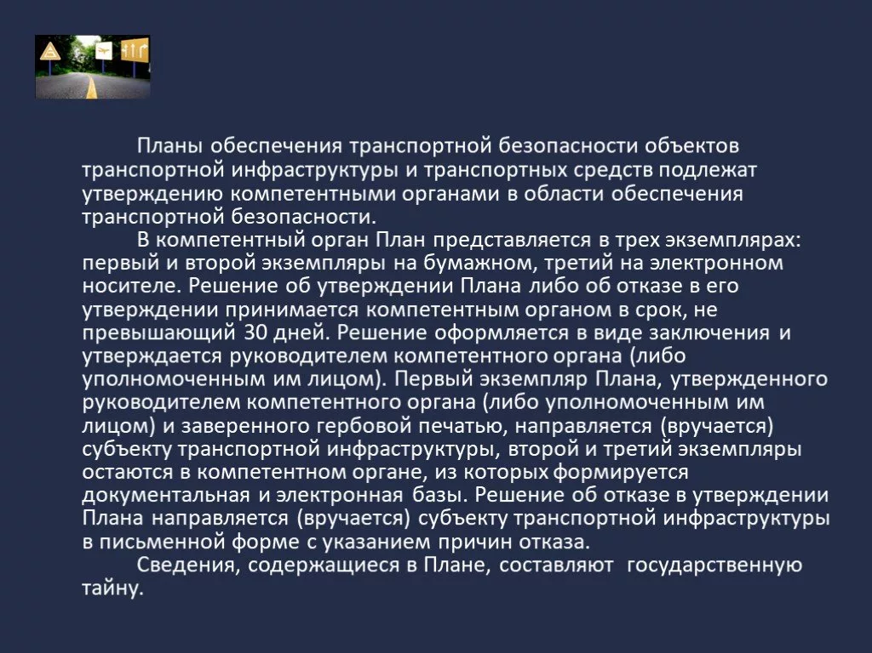

Slide 6
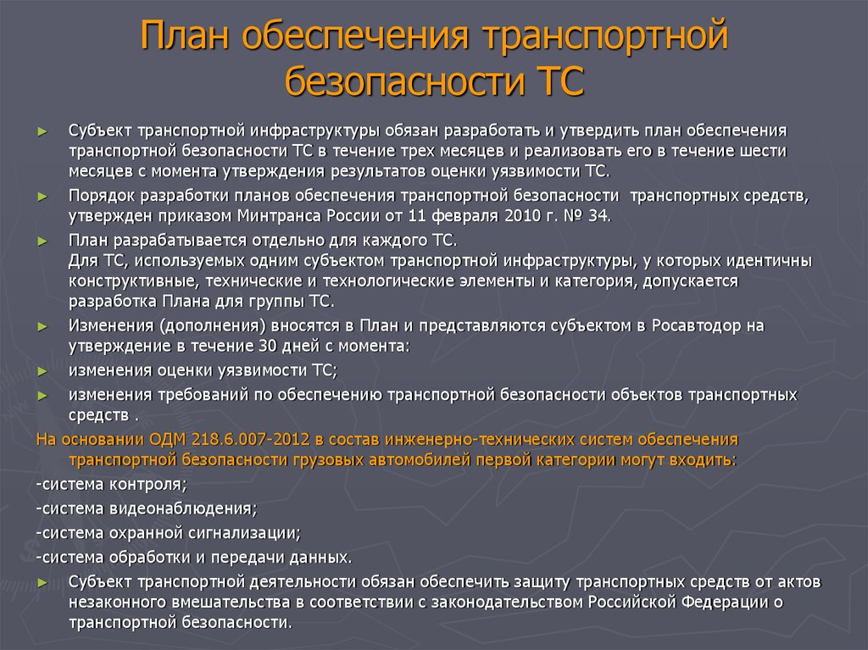

Slide 7
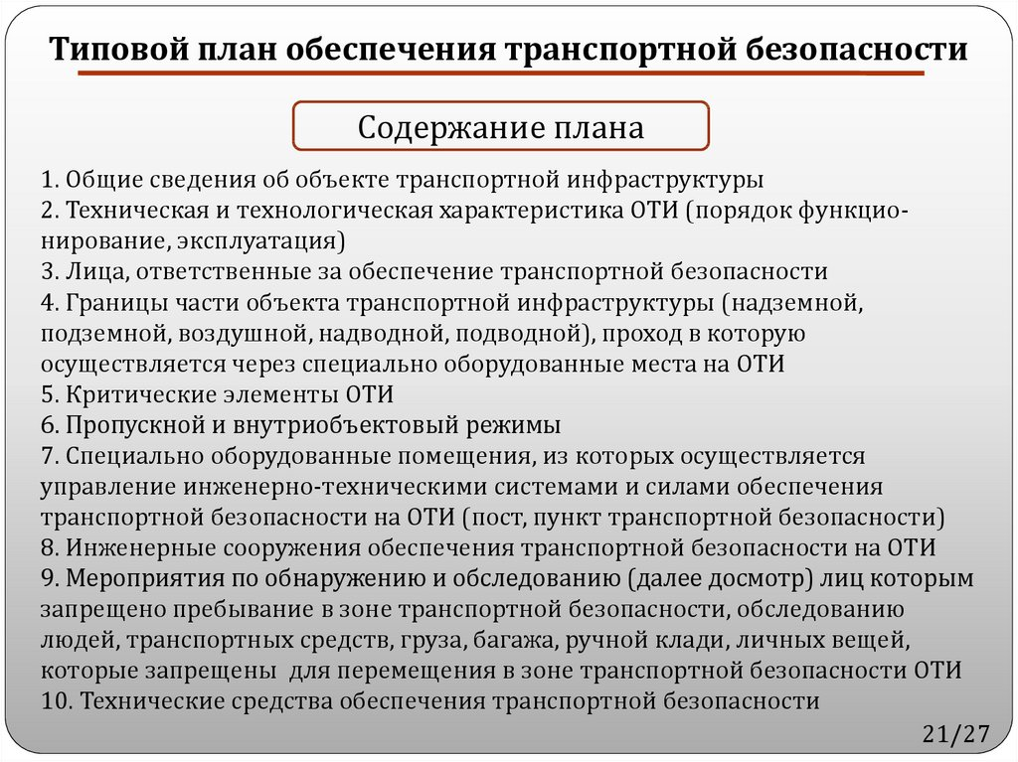

Slide 8
В планах транспортной безопасности объекта железной дороги отражаются, например, такие сведения:
1.Технические и технологические характеристики объекта, порядок его функционирования и эксплуатации.
Назначение лиц, ответственных за обеспечение транспортной безопасности, и персонала, чья деятельность связана с этим.
2.Границы зоны транспортной безопасности и её части, а также критические элементы объекта.
3.Порядок допуска физических лиц и транспортных средств в зону транспортной безопасности и передвижения в ней.
4.Места расположения специально оборудованных помещений, из которых управляют инженерно-техническими системами и силами обеспечения транспортной безопасности.
5.Места размещения и состав конструкций объекта, таких как заграждения, противотаранные устройства, решётки, усиленные двери, заборы, шлюзы и т. д..
6.Мероприятия по досмотру людей, транспортных средств, груза, багажа, ручной клади и личных вещей.
7.Места размещения и состав систем и средств сигнализации, контроля доступа, видеонаблюдения, аудио- и видеозаписи, связи, освещения, сбора, обработки, приёма и передачи информации.
8.Порядок накопления, обработки и хранения данных со всех инженерно-технических систем обеспечения транспортной безопасности.
9.Места расположения контрольно-пропускных пунктов и их оснащённость.
10.Порядок выдачи документов, дающих основание для прохода (проезда) на объект, а также идентификации личности по ним.
11.Порядок организации открытой, закрытой связи, оповещения сил обеспечения транспортной безопасности.
12.Порядок действий при тревогах, таких как «угроза захвата», «угроза взрыва».
13.Этапы и сроки реализации плана обеспечения транспортной безопасности.
14.Перечень нормативных правовых актов, используемых при разработке плана.
15Иные сведения, касающиеся принятия мер по обеспечению защиты от актов незаконного вмешательства, предусмотренные международными договорами Российской Федерации (при наличии).

Slide 9
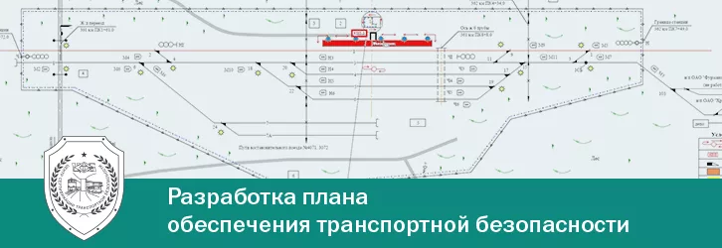

Slide 10
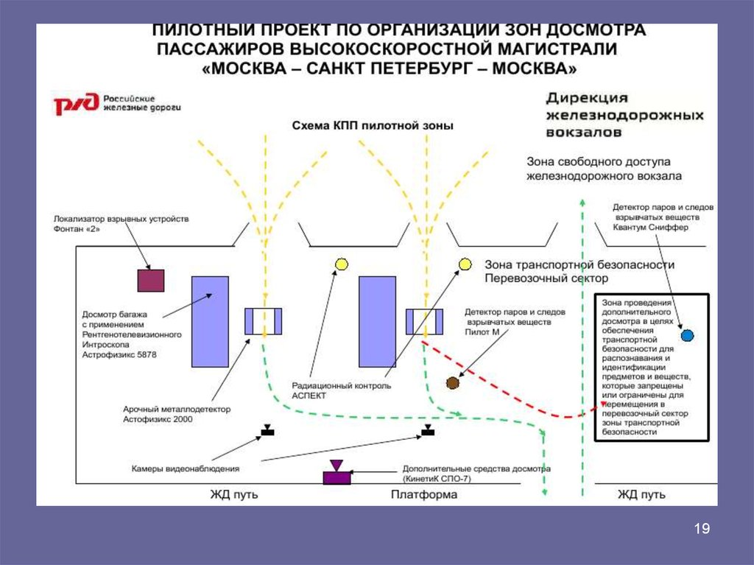

Slide 11
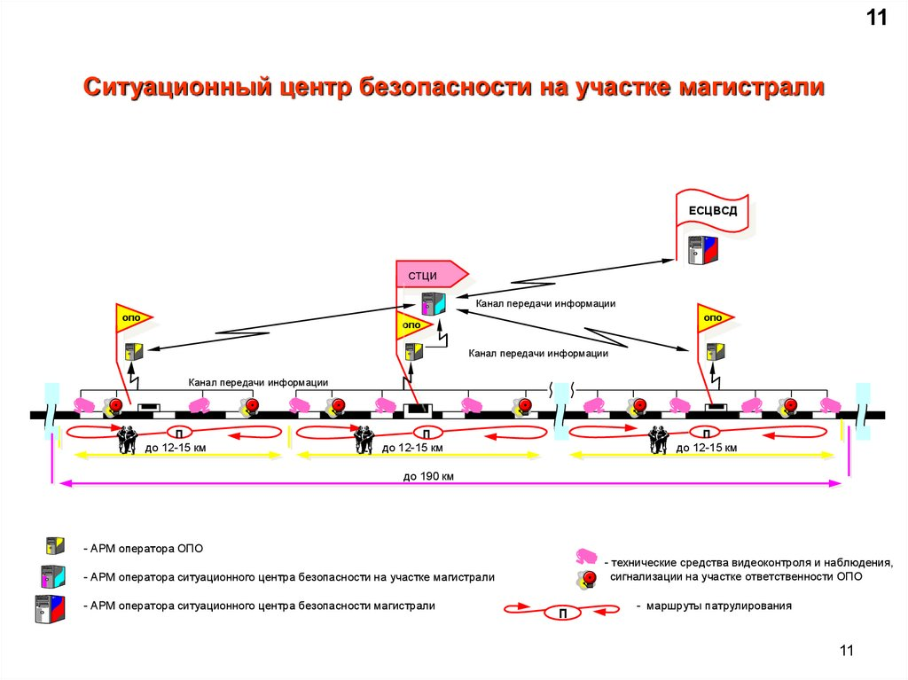

Slide 12
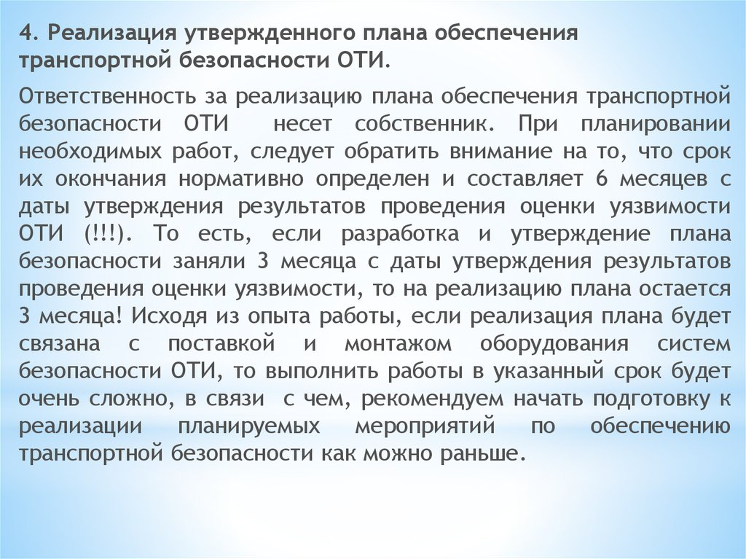

Slide 13
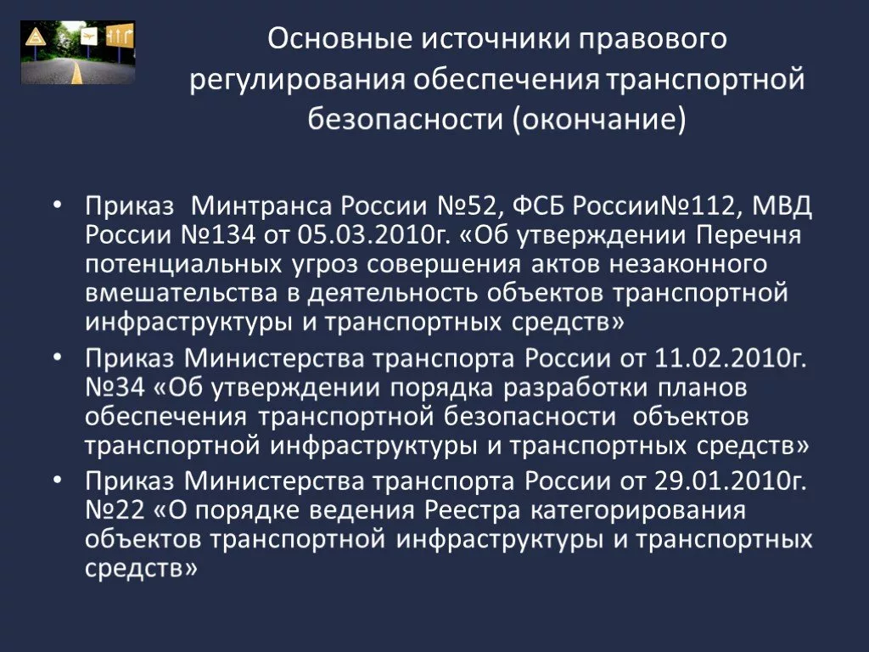

Slide 14
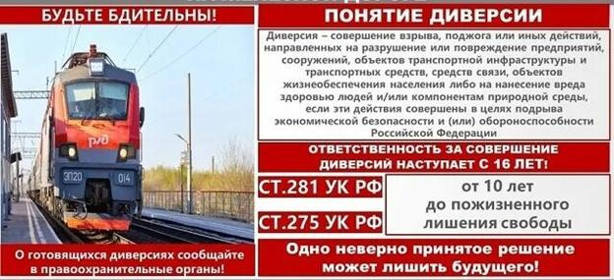

Slide 15
